Slide 1
Java Lecture DB. JDBC
Saint Petersburg, 2015

Slide 2
Agenda
Database
Normalization
Transactions
JDBC
Connection
Statement
ResultSet

Slide 3
Database
Model
Иерархическая (Hierarchical)
Сетевая (Network)
Реляционная (Relational)
Объектно-Реляционная (Object-relational)
XML

Slide 4
Database Requirements
Data structure
Data modeling
DDL (CREATE, DROP, ALTER)
Manipulate data
DML (SELECT, INSERT, UPDATE, DELETE)
QL (e.g. SQL)
Data protection
Availability
Performance
Isolation
Recovery
Backup and restore

Slide 5
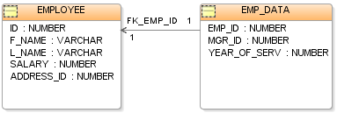
Relational DB
Э. Кодд 1970
Relations – Table; Tuple – Row; Attribute - Column
Constrains
PK
FK
Нормализация
1NF – 3NF
BCNF (Бойса - Кодда)
4NF
5NF
DKNF (Доменно-ключевая)

Slide 6
Agenda
Database
Normalization
Transactions
JDBC
Connection
Statement
ResultSet

Slide 7
1 NF
Отношение находится в первой нормальной форме тогда и только тогда, когда в любом допустимом значении отношения каждый его кортеж содержит только одно значение для каждого из атрибутов. (c)
Сотрудник | Номер телефона
Иванов И. И. | 283-56-82 390-57-34
Петров П. П. | 708-62-34
Сотрудник | Номер телефона
Иванов И. И. | 283-56-82
Иванов И. И. | 390-57-34
Петров П. П. | 708-62-34
Notes:
В реляционной модели отношение всегда находится в первой нормальной форме по определению понятия отношение.

Slide 8
2 NF
Отношение находится в первой нормальной форме
Любое неключевое поле полностью зависит от ключа
Сотрудник | Должность | Зарплата | Наличие компьютера
Гришин | Кладовщик | 20000 | Нет
Васильев | Программист | 40000 | Есть
Иванов | Кладовщик | 25000 | Нет

Slide 9
2 NF
Отношение находится в первой нормальной форме
Любое неключевое поле полностью зависит от ключа
Сотрудник | Должность | Зарплата | Наличие компьютера
Гришин | Кладовщик | 20000 | Нет
Васильев | Программист | 40000 | Есть
Иванов | Кладовщик | 25000 | Нет
Сотрудник | Должность | Зарплата
Гришин | Кладовщик | 20000
Васильев | Программист | 40000
Иванов | Кладовщик | 25000
Должность | Наличие компьютера
Кладовщик | Нет
Программист | Есть

Slide 10
3 NF
Отношение находится во второй нормальной форме
Нет неключевых полей зависящих от значения других неключевых полей
Сотрудник | Отдел | Телефон
Гришин | Бухгалтерия | 11-22-33
Васильев | Бухгалтерия | 11-22-33
Петров | Снабжение | 44-55-66

Slide 11
3 NF
Отношение находится во второй нормальной форме
Нет неключевых полей зависящих от значения других неключевых полей
Сотрудник | Отдел | Телефон
Гришин | Бухгалтерия | 11-22-33
Васильев | Бухгалтерия | 11-22-33
Петров | Снабжение | 44-55-66
Сотрудник | Отдел
Гришин | Бухгалтерия
Васильев | Бухгалтерия
Петров | Снабжение
Отдел | Телефон
Бухгалтерия | 11-22-33
Снабжение | 44-55-66

Slide 12
Agenda
Database
Normalization
Transactions
JDBC
Connection
Statement
ResultSet

Slide 13
Transactions
ACID
Atomicity
в контексте транзакции либо выполняются все действия, либо не выполняется ни одно из них. Либо происходит commit (фиксация), либо rollback (откат).
Consistency
системные ресурсы должны пребывать в целостном и непротиворечивом состоянии как до начала транзакции, так и после ее окончания.

Slide 14
Transactions
Isolation
промежуточные результаты транзакции должны быть закрыты для доступа со стороны любой другой действующей транзакции до момента фиксации.
Durability
результат выполнения завершенной транзакции не должен быть утрачен ни при каких условиях.

Slide 15
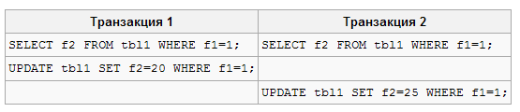
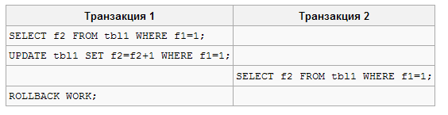
Isolation problems
Потерянное обновление (lost update):
«Грязное» чтение (dirty read) — чтение данных, которые были записаны откаченной транзакцией:

Slide 16
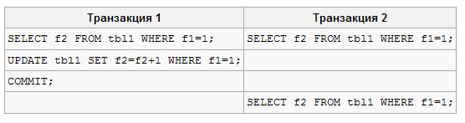
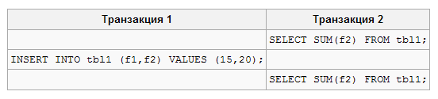
Isolation problems
Неповторяющееся чтение (non-repeatable read);
Фантомное чтение (phantom reads).

Slide 17
Isolation levels
Read uncommitted
Read committed
Repeatable read
Serializable

Slide 18
Isolation levels
Read uncommitted: разрешает грязные чтения, но без потери обновлений. Одна транзакция может не писать в строку, если другая незафиксированная транзакция уже записывает туда. Однако, любая транзакция может читать любые строки.
Read committed : разрешает неповторяемые чтения, но не грязные чтения. Это может быть достигнуто с помощью мгновенных общих блокировок чтения и эксклюзивной блокировки записи. Однако, незафиксированные пишущие транзакции блокируют все другие транзакции на доступ к строке.

Slide 19
Isolation levels
Repeatable read : не допускает ни неповторяемого чтения, ни грязного чтения. Фантомное чтение может произойти. Это может быть достигнуто с использованием общих блокировок на чтение и эксклюзивной блокировки на запись.
Serializable : обеспечивает строгую изоляцию транзакций. Эмулирует последовательное выполнение операций, как если бы операция была выполнена одна за другой последовательно, а не параллельно..

Slide 20
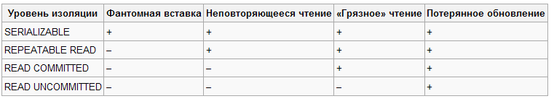
Isolation levels
Выбор уровня изоляции зависит от конкретной задачи

Slide 21
Блокировки
Блокировка - это установка метки на запись, что запись заблокирована для изменений.
Оптимистичная
Реальной блокировки не происходит. Для реализации оптимистичной блокировки часто используется версионирование данных - в таблицу добавляется колонка, которая хранит текущую версию.
Пессимистичная
Для записи ставится эксклюзивная блокировка на уровне базы данных, запрещая таким образом доступ к данным из других транзакций.
Блокировка при чтении
Блокировка при записи
Notes:
При выполнении update в запросе в секции where передается версия данных, которая была забрана на изменение. Вместо версии можно хранить время последнего изменения данных.

Slide 22
Agenda
Database
Normalization
Transactions
JDBC
Connection
Statement
ResultSet

Slide 23
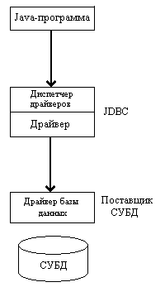
JDBC
JDBC: Java Data Base Connectivity
Платформенно-независимый промышленный стандарт взаимодействия Java-приложений с различными СУБД, реализованный в виде пакета java.sql, входящего в состав Java SE. (c)
API:
Для разработки приложений
Для разрботки драйверов

Slide 24
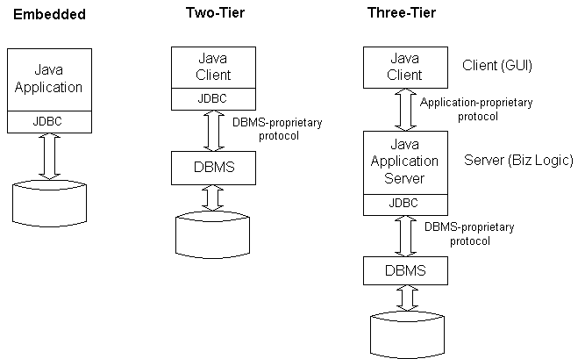
JDBC
JDBC в архитектурном разрезе

Slide 25
Agenda
Database
Normalization
Transactions
JDBC
Connection
Statement
ResultSet

Slide 26
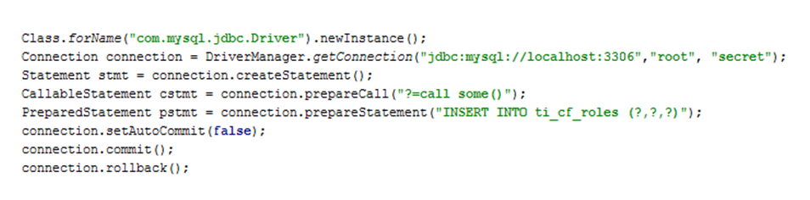
Connection
Основной интерфейс для работы с базой данных
Является ограниченным невозобновляемым ресурсом

Slide 27
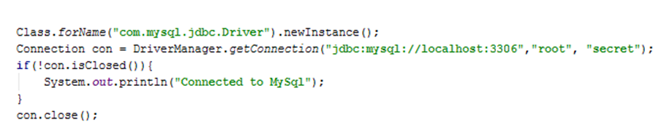
Connection
Connection нужно открывать
Строка соединения с базой: jdbc:<subprotocol>:<subname>
jdbc:odbc:dsn_name;UID=your_uid;PWD=your_pwd
jdbc:mysql://host_name:port/dbname
jdbc:oracle:thin:@machine_name:port_number:instance_name
Subprotocol: oracle, mysql, odbc, firebird

Slide 28
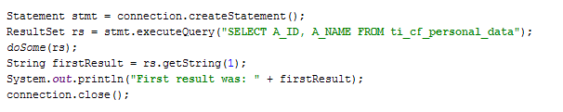
Connection
Connection нужно закрывать

Slide 29
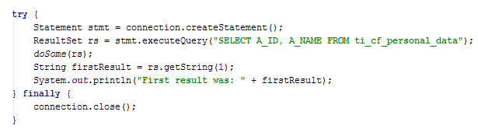
Connection
Connection нужно закрывать правильно

Slide 30
Connection Pool
Cache of database connections
Повышается performance – connections создаются сразу, а не по запросу
Уменьшает время ожидания
Обычно используется в web и enterprise приложениях
Управляется application server’ом

Slide 31
Практика №1
Скачать и установить mySQL server
Создать схему со следующими сущностями
Passenger (id, name)
Train (id, seats, name)
Ticket (id, date, passenger, train)
Создать проект c функциональностью подлючения к созданной БД

Slide 32
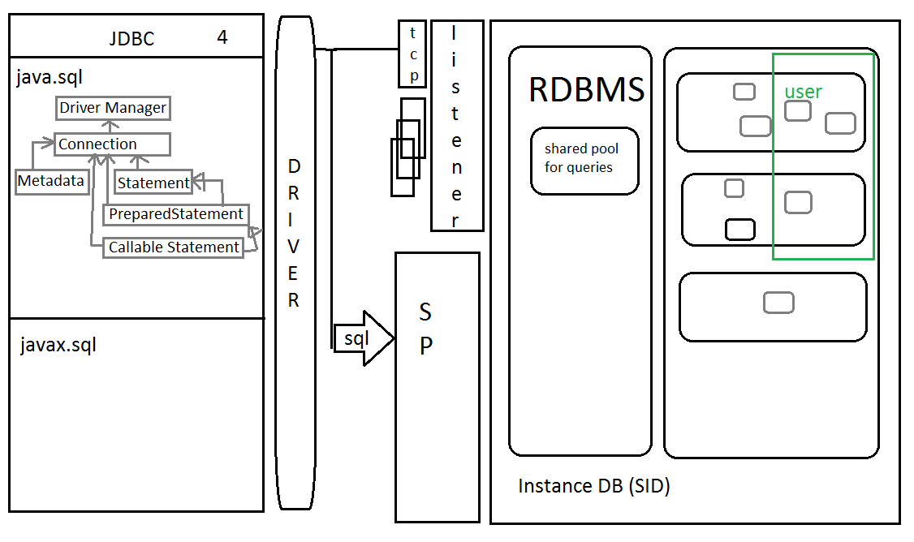
JDBC
Notes:
БД – набор табличных пространств, физические хранилища (Ex файловая система)
System – словарь метаданных (о таблицах, о колонках, …)
RDBMS – relation database management support. Процессы
Listener слушает сеть по разным протоколам
SP – серверный процесс. Listener переключит клиента на серверный процесс при необходимости
Далее взаимодействие идет через sql
Shared pool хранит распарсированые запросы. Использование параметров – приветствуется
Java.sql javax.sql обеспечиваюn работы с БД (Interfaces). Java.sql – в книге рекордов гинеса по количеству методов интерфейсов
Сласс DriverManager управляет драйверами (DriverManager.getDrivers())
Connection – позволит нам создать SP. (close() – закрывает серверный процесс)
Connection.getMetadata() – в книге рекордов гинеса

Slide 33
JDBC (JDBC implements…)
DDL –data definition language (change metadata, see system’s schema) NO PARAMETERS
Create
Drop
Alter
DCL – Data control language NO PARAMETERS
Commit
Rollback
Set transaction
DML – Data manipulation language PARAMETERS (IN) NO RESULT
Insert
Delete
Update
Merge (oracle has)
SELECT PARAMETERS (IN) RESULT
+select for update (oracle, postgreSQL)
PL/SQL PARAMETERS (IN OUT) RESULT
Begin…End
Functions
Procedures
Packages
Notes:
Все операторы создают курсор в БД. Можно всегда, дополнительным запросом, спросить сколько последний курсор обработал записей.
Select возвращает данные и метаданные.

Slide 34
Agenda
Database
Normalization
Transactions
JDBC
Connection
Statement
ResultSet

Slide 35
Statements
Statement - the object used for executing a static SQL statement and returning the results it produces
Prepared Statement - an object that represents a precompiled SQL statement
Callable Statement - the interface used to execute SQL stored procedures.

Slide 36
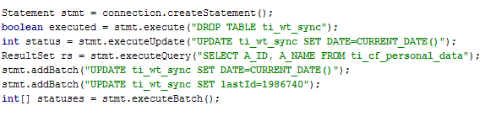
Statements
Statement – простое исполнение статических SQL запросов.

Slide 37
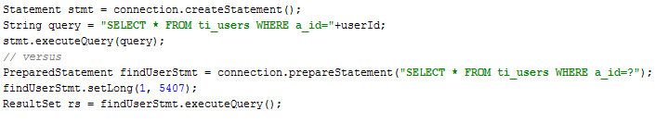
PreparedStatement
PreparedStatement – исполнение скомпилированных запросов
Выполняется быстрее, чем Statement
Предохраняет от SQL Injection
Подобный шаблон используется в Hibernate и JPA

Slide 38

CallableStatement
CallableStatement – исполнение хранимых процедур

Slide 39
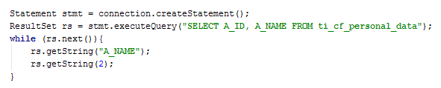
ResultSet
ResultSet: курсор текущего запроса
Является мощным средством для итерации по набору данных

Slide 40
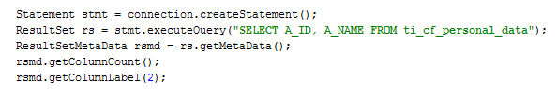
ResultSetMetaData
Предоставляет мета данные запроса

Slide 41
Общие правила
На 1 Statement – 1 ResultSet
Открыл – закрой
Statement можно (и даже нужно) использовать повторно
В серьезных проектах использовать только PreparedStatement
Помнить про транзакцию

Slide 42
Архитектура доступа к данным
Смешивание SQL кода и реализации является в Java антипаттерном (недействительно в Индии ☺)
Ни в коем случае не допускается вызов SQL из view или controller (MVC)
Соединения лучше пуллировать
А еще лучше использовать типовые решения

Slide 43
Практика №2
Вывести все билеты, купленные пассажиром %username%, с помощью
Statement
PreparedStatement

